Slide 1
Sistem Enterprise dan Aplikasi
Bab 10

Slide 2
Chapter 10 Outline
10.1 Sistem Enterprise
10.2 Enterprise Resource Planning (ERP)
10.3 Supply Chain Management (SCM) Systems
10.4 Collaborative Planning, Forecasting & Replenishment (CPFR)
10.5 Customer Relationship Management (CRM) Systems

Slide 3
10.1 SISTEM ENTERPRISE

Slide 4
10.1 Sistem Enterprise
Enterprise Systems (ES) adalah paket software aplikasi skala besar yang mendukung proses bisnis, aliran informasi, pelaporan, dan analisis data dalam organisasi yang rumit.
Sistem Enterprise merupakan isu utama dalam manajemen TI dan strategi perusahaan sebab potensinya meningkatkan baik the top line (pendapatan bersih) maupun the bottom line (laba bersih).
Ia mengintegrasikan system fungsional yang dibahas di Bab 9—accounting, finance, marketing, HR dan operations.

Slide 5
10.1 Sistem Enterprise
Integrasi dicapai dengan membuat keterkaitan databases dan gudang data sehingga dapat berbagi data dengan:
Fungsi internal, atau internal supply chain
Partner eksternal, atau external supply chain

Slide 6
10.1 Sistem Enterprise
Jenis Utama system enterprise :
  ERP: Enterprise Resource Planning
  SCM: Supply Chain Management
  CPFR: Collaborative Planning, Forecasting, and Replenishment
  CRM: Customer Relationship Management

Slide 7
10.1 Sistem Enterprise
Mengimplementasi sebuah sistem enterprise sungguh rumit, memakan waktu, dan biasanya memerlukan bantuan perusahaan konsultan, vendor, atau value-added reseller (VAR).
VARs menambahkan fitur dan layanan dengan software dan bekerja dengan perusahaan untuk memastikan kebutuhan individu mereka sesuai, dan mereka mendapatkan nilai terbaik dari softwarenya.
Meskipun kompleksitas merupakan masalah teknis, tantangan terbesar ketika mengimplementasikan sistem enterprise adalah proses dan manajemen perubahan.

Slide 8
ALASAN MENGAPA PERUSAHAAN MIGRASI KE SISTEM ENTERPRISE
Biaya pemeliharaan yang tinggi pada sistem lama. Memelihara dan meningkatkan sistem lama adalah tantangan yang paling sulit yang dihadapi CIO (chief information officer) dan departemen TI
Penurunan nilai bisnis. Perubahan teknologi melemahkan nilai bisnis sistem lama yang telah dilaksanakan selama bertahun-tahun dan dengan biaya yang sangat besar.
Kurang fleksibel. Arsitektur lama tidaklah fleksibel. Artinya, sistem yang besar tidak dapat dengan mudah dirancang ulang untuk berbagi data dengan sistem yang lebih baru, seperti arsitektur modern.

Slide 9
ALASAN MENGAPA PERUSAHAAN MIGRASI KE SISTEM ENTERPRISE
Hambatan integrasi. Sistem lama menjalankan proses bisnis yang tertanam dengan kaku, arus proses yang telah ditetapkan. Bawaan mereka membuat integrasi dengan sistem lain seperti CRM dan aplikasi berbasis internet sulit dan kadang mustahil.
Kurangnya staf. Departemen TI merasa semakin sulit untuk mempekerjakan staf yang memenuhi syarat untuk bekerja pada aplikasi yang ditulis dalam bahasa yang tidak lagi digunakan dalam teknologi modern.
Awan. Awan telah menurunkan biaya dimuka. Sistem enterprise berbasis cloud dapat cocok dengan perusahaan menghadapi upgrade ke ERP lama mereka dan sistem enterprise lainnya.

Slide 10
10.1 Sistem Enterprise
TANTANGAN IMPLEMENTASI DAN TERBAIKNYA
Tantangan terbesar ketika mengimplementasikan system enterprise bukanlah aspek teknisnya. Tantangan terbesarnya adalah pada manajemen proses dan manajemen perubahan.
Desain ulang proses bisnis. Proses perlu disederhanakan dan dirancang ulang sehingga mereka dapat otomatis, baik secara total atau sebagian.
Perubahan dalam cara orang melakukan pekerjaan mereka. Pekerjaan dan bagaimana hal ini dilakukan akan berubah untuk mengakomodasi proses baru.
Integrasi dari banyak Sistem Informasi. Mengintegrasikan SI diperlukan sehingga data dapat mengalir mulus di antara departemen dan mitra bisnis.

Slide 11
10.1 Sistem Enterprise
WAWASAN SISTEM ENTERPRISE
Peran departemen TI yang paling penting adalah untuk menyediakan dan mendukung aplikasi yang memungkinkan pekerja untuk mengakses, menggunakan, dan memahami data.
Loyalitas pelanggan membantu mendorong keuntungan, tapi hanya untuk pelanggan yang menguntungkan perusahaan.
Perusahaan di seluruh dunia menghabiskan miliaran dolar dalam desain dan implementasi sistem enterprise.

Slide 12
10.2 ERP

Slide 13
10.2 Sistem Enterprise Resource Planning (ERP)
ERP: infrastruktur yang menghubungkan aplikasi internal dan mendukung proses bisnis eksternal, misal, Under Armour (http://www.underarmour.com)
Aplikasi ERP adalah modular, dan modul-modul diintegrasikan dengan yang lain untuk meningkatkan kemampuan
Manager dapat tetap menginformasikan apa yang sedang dikerjakan di departemen lain yang mempengaruhi operasi atau kinerjanya
ERP dapat menciptakan keunggulan bersaing

Slide 14
10.2 Sistem Enterprise Resource Planning (ERP)
Table 10.2 Karakteristik Aplikasi ERP
Mengintegrasikan data silo untuk memungkinkan para manajer benar-benar memahami apa yang sedang terjadi
Menyediakan akses data, proses bisnis yang terintegrasi, dan platform TI yang dibutuhkan untuk menjadi dan tetap kompetitif
Dukungan sebagian besar atau semua fungsi bisnis dan proses perusahaan
Memperluas jangkauan perusahaan di luar jaringan internal ke para pemasok, pelanggan, dan mitra

Slide 15
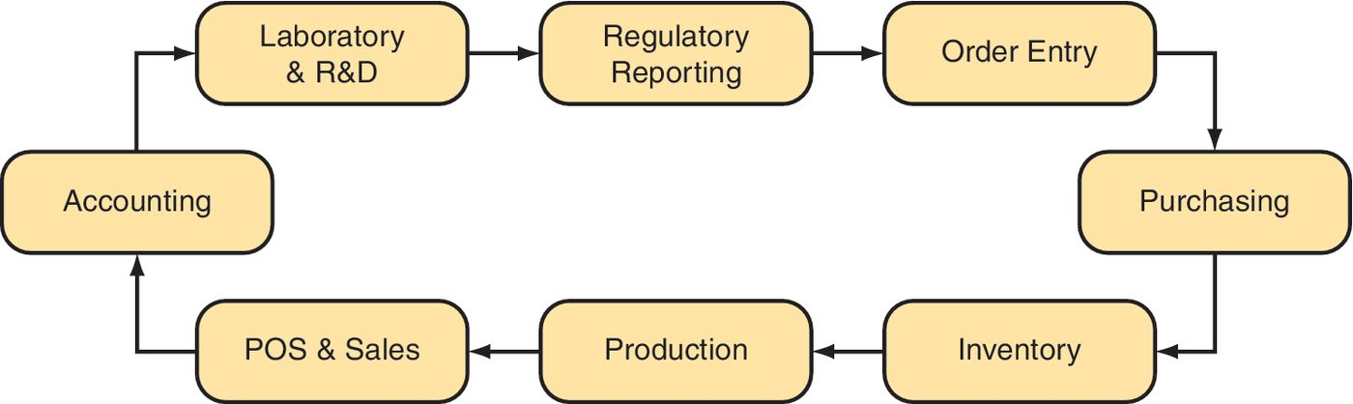
Figure 10.3. Sistem ERP mengintegrasikan semua fungsi Sistem Informasi produsen makanan untuk satu set data

Slide 16
10.2 Sistem Enterprise Resource Planning (ERP)
ERP memberi perusahaan satu titik pengendalian data, dengan demikian:
menghilangkan perlunya memasukkan data dalam beberapa sistem
mengurangi kesalahan entri data umum dan biaya
memungkinkan untuk posting data transaksional secara real-time untuk akses cepat ke informasi yang up-to-date
mampu merespon dengan cepat untuk penarikan makanan
memenuhi persyaratan Undang-Undang bioterorisme atau peraturan lain untuk pencatatan yang akurat dalam rangka mendukung penemuan dan respon cepat terhadap ancaman pasokan rantai makanan

Slide 17
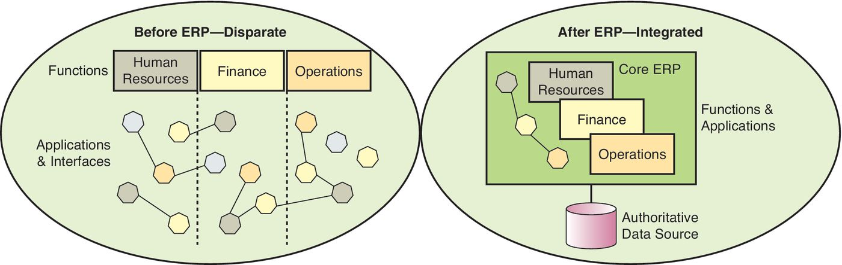
Figure 10.5. Perbandingan sistem yang berbeda dalam suatu perusahaan untuk sistem ERP yang terintegrasi. (Courtesy of Army AS)
Antarmuka ERP dengan aplikasi lama melalui lapisan integrasi aplikasi enterprise (EAI), dan dengan mitra bisnis eksternal melalui gateway B2B

Slide 18
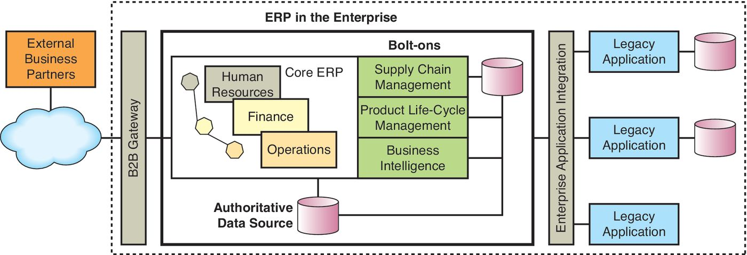
Figure 10.6. Bagaimana interface ERP dengan sistem perusahaan lainnya. (Courtesy of Transformasi US Army Bisnis Knowledge Center, army.mil/armyBTKC/)
Gateway B2B menyediakan backbone untuk pertukaran data secara aman, file dan dokumen-intra-perusahaan dan dengan pihak eksternal.

Slide 19
Kasus-kasus ERP yang gagal:
Hershey menghabiskan 3 tahun menerapkan sistem ERP seharga $115 juta dengan SAP, Siebel, dan Manugistics. ERP adalah untuk mengganti semua sistem lama dan untuk mengintegrasikan persediaan, produksi, pemrosesan order, penggajian, akuntansi, dan keuangan. Kesalahan yang menghancurkan Hershey adalah mencoba untuk menerapkan semua sistem di semua departemen pada waktu yang sama.
Nike menerapkan i2 (i2.com) software perencana permintaan dan penawaran. Sistem i2 membuat duplikat pesanan, menghapus pesanan pelanggan, dan menghapus permintaan manufaktur untuk pabrik-pabrik di Asia. Menambah masalah, ERP ini tidak dirancang untuk menangani sejumlah besar produk Nike.
FoxMeyer. ERP FoxMeyer tidak dapat memproses transaksi yang diperlukan untuk memasok kebutuhan pelanggan dengan pesanan mereka. FoxMeyer telah memproses 425.000 baris faktur per hari pada perangkat lunak lama mereka. ERP mereka terbatas pada 10.000 baris faktur per hari. Ini penurunan kemampuan pemrosesan order cepat menempatkan perusahaan dalam perlindungan kebangkrutan dan akhirnya menutup usaha.

Slide 20
10.3 SCM SYSTEM
(Sistem Manajemen Rantai Pasokan)

Slide 21
10.3 Sistem Supply Chain Management (SCM)
Rantai suplai: saluran perusahaan yang melakukan salah satu dari fungsi-fungsi berikut:
  pengadaan bahan
  transformasi bahan menjadi produk setengah jadi atau barang jadi
  distribusi produk jadi ke pengecer atau pelanggan
  daur ulang atau pembuangan di TPA

Slide 22
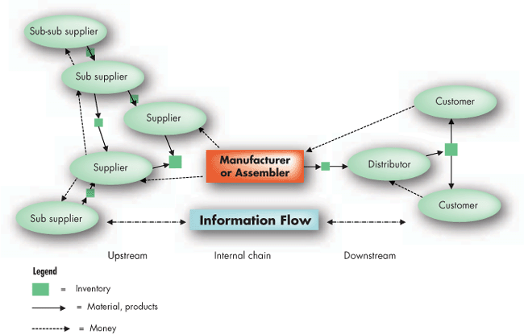
10.3 Sistem Supply Chain Management (SCM)
Rantai suplai: saluran perusahaan yang melakukan salah satu dari fungsi-fungsi berikut:
  pengadaan bahan
  transformasi bahan menjadi produk setengah jadi atau barang jadi
  distribusi produk jadi ke pengecer atau pelanggan
  daur ulang atau pembuangan di TPA
Figure 10.8. Struktur sebuah supply chain

Slide 23
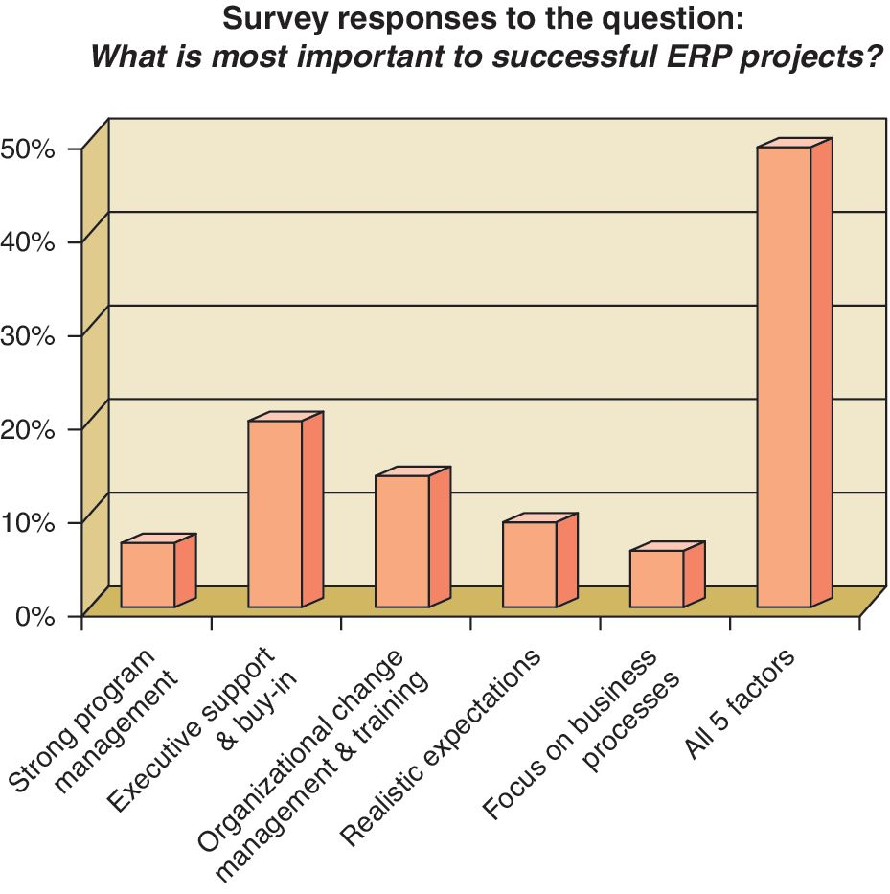
Figure 10.7. Experts identify what’s most important to the success of an ERP

Slide 24
10.3 Supply Chain Management (SCM) Systems
MANAGING THE FLOW OF MATERIALS, DATA, AND MONEY
Aliran bahan atau produk : Sebagai contoh, pembuat chip Intel memasok chip komputer untuk pelanggan, Dell. Dell memasok komputer untuk pengguna akhir. Produk yang dikembalikan membentuk apa yang disebut rantai pasokan terbalik karena barang bergerak ke arah sebaliknya.
Arus informasi: Gerakan data rinci di antara anggota rantai pasokan, misalnya, informasi pememesanan, informasi pelanggan, pemenuhan pesanan, status pengiriman, dan konfirmasi bukti-pengiriman.
Aliran keuangan: Transfer pembayaran dan pengaturan keuangan, misalnya, jadwal pembayaran tagihan, persyaratan kredit, dan pembayaran melalui transfer dana elektronik (EFT).

Slide 25
10.3 Supply Chain Management (SCM) Systems
STEPS IN THE ORDER FULFILLMENT PROCESS
Langkah 1: Pastikan pelanggan akan membayar
Langkah 2: Periksa ketersediaan stoknya, dan re-order yang diperlukan
Langkah 3: Mengatur pengiriman
Langkah 4: Asuransi
Langkah 5: Pengisian
Langkah 6: Produksi di internal perusahaan (in-house)
Langkah 7: Gunakan pemasok
Langkah 8: Kontak dengan pelanggan
Langkah 9: Pengembalian

Slide 26
10.3 Supply Chain Management (SCM) Systems
ORDER FULFILLMENT AND LOGISTICS
Order fulfillment. Adalah serangkaian proses yang kompleks yang terlibat dalam menyediakan pelanggan dengan apa yang telah mereka memerintahkan pada waktu dan semua layanan pelanggan terkait.
Pemenuhan pesanan tergantung pada jenis produk / jasa dan metode pembelian (secara online, di dalam toko, katalog, dll).
Misalnya, seorang pelanggan yang memerintahkan sebuah alat melalui situs Web Sears.com perlu menerimanya sesuai jadwal, dengan perakitan dan petunjuk pengoperasian, dan garansi dan informasi kembali.
Logistik: "proses perencanaan, pelaksanaan, dan pengendalian aliran yang efisien dan efektif dan penyimpanan barang, jasa, dan informasi terkait dari titik asal ke titik konsumsi untuk tujuan sesuai dengan kebutuhan pelanggan." --Logisticsworld.com

Slide 27
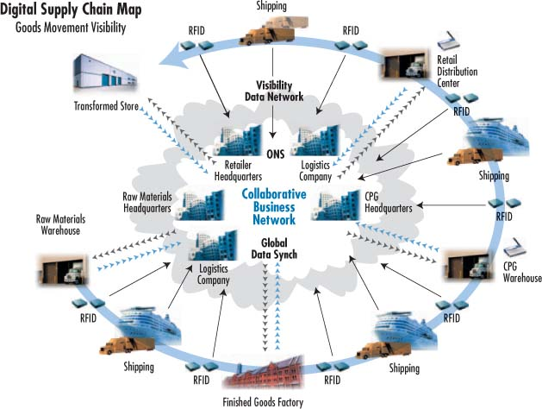
Figure 10.9. Managing a supply chain with RFID

Slide 28
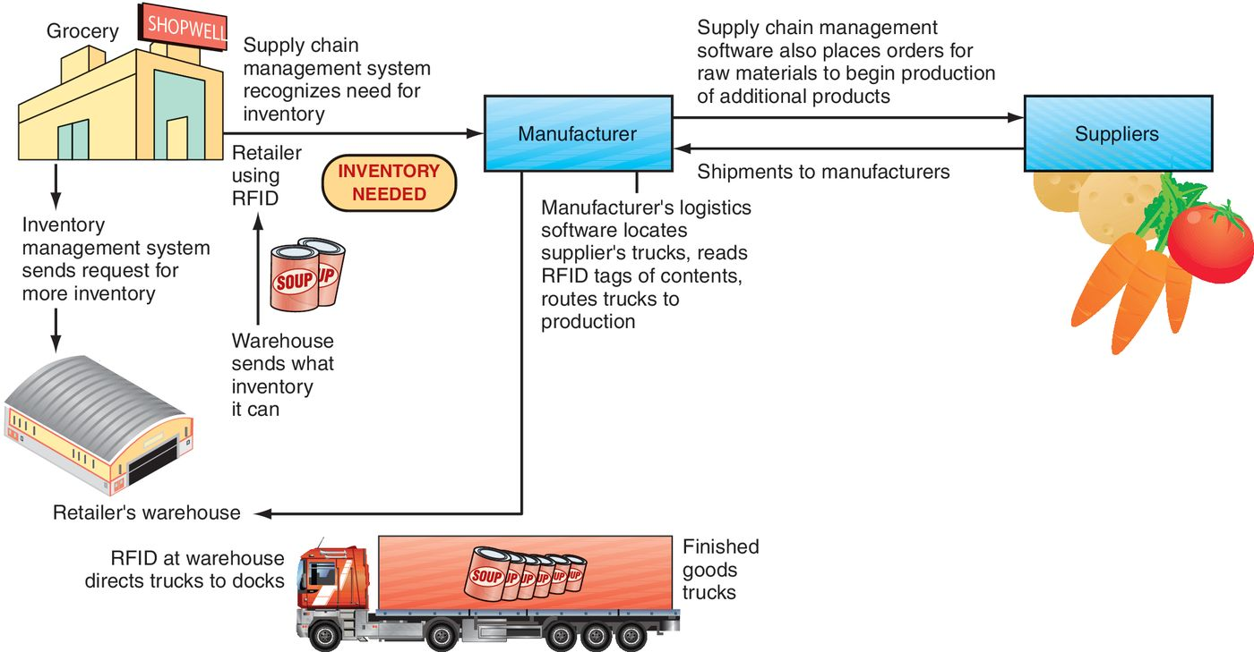
Figure 10.10. How RFID tags provide the data needed to manage the supply chain.

Slide 29
10.4 CPFR SYSTEM
Sistem CPFR (Collaborative, Planning, Forecasting, and Replenishment)
Notes:
Collaborative Planning, Forecasting, and Replenishment (CPFR) System

Slide 30
10.4 Sistem Collaborative Planning, Forecasting, and Replenishment (CPFR)
Pada akhir dekade 1980s, P&G dan Wal-Mart menerapkan software pemuliah persediaan terusmenerus. P&G continuously replenished Pampers baby diapers at Wal-Mart stores.
Continuous replenishment adalah hubungan rantai suplai di mana VENDOR secara kontinyu memonitor persediaan pengecer atau distributor dan secara otomatis mengisi kembali persediaan mereka ketika persediaan mencapai titik pemesanan kembali (atau reorder point = ROP)
CPFR is a set of data-driven business processes designed to improve the ability to predict and coordinate with supply chain partners.
CPFR adalah sekumpulan proses bisnis berbasis data, yang didesain untuk memperbaiki kemampuan untuk memprakirakan dan mengkoordinasikan dengan partner rantai pasokan.

Slide 31
10.4 Collaborative Planning, Forecasting, and Replenishment (CPFR) Systems
VOLUNTARY INTERINDUSTRY COMMERCE SOLUTIONS (VICS) ASSOCIATION
1. Strategi dan Perencanaan: Menyusun aturan main untuk hubungan kerjasama dan pembagian bauran produk
2. Manaemen Permintaan dan Penawaran: Peramalan permintaan pelanggan dan pemesanan serta kebutuhan pengiriman sepanjang horison perencanaan (planning horizon).
3. Eksekusi: Aktivitas kinerja, seperti melakukan pemesanan, pengapalan dan pengiriman, menerima, persediaan, penelusuran transaksi penjualan, dan melakukan pembayaran.
Analisis: Memonitor hasil dari perencanaan dan pelaksanaan, menilai hasil dan metrik kinerja, berbagi dengan mitra bisnis, dan penyesuaian rencana untuk memperbaiki hasil.

Slide 32
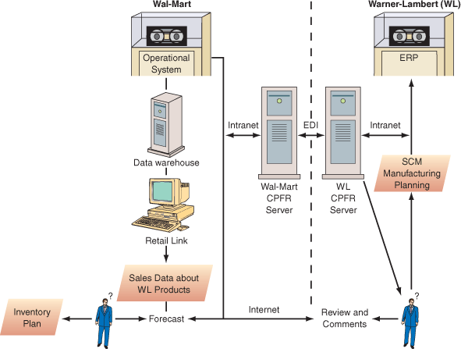
Figure 10.11. Model of CPFR

Slide 33
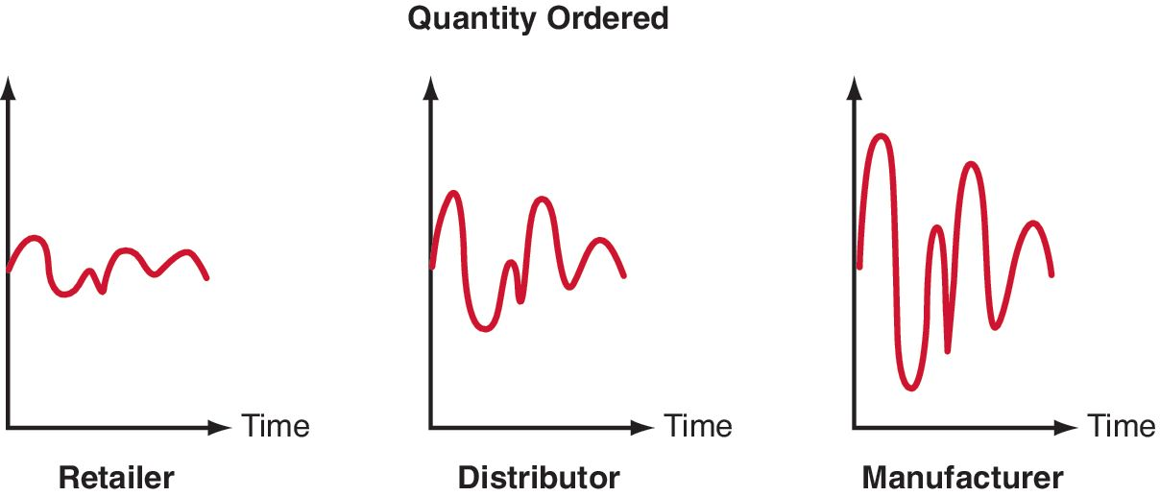
Figure 10.12.
Bullwhip effect terjadi jika perusahaan secara nyata memangkas atau menambah persediaan. Ahli ekonomi menyebutnya sebagai bullwhip sebab kenaikan kecil pada permintaan dapat menyebabkan peningkatan cukup besar diperlukan komponen atau bahan di hulu rantai pasokan (supply chain)

Slide 34
10.5 CRM SYSTEM
Sistem Manaemen Hubungan Pelanggan =
Customer Relationship Management (CRM)
Notes:
Collaborative Planning, Forecasting, and Replenishment (CPFR) System

Slide 35
10.5 Sistem CRM
Membangun lebih besar pelangggan yang loyal dan oleh karenanya lebih besar laba per pelanggan
Mengurangi gesekan dengan pelanggan (dapat kehilangan salah satu pelanggan)
Memperoleh pelanggan baru yang paling mungkin untuk menjadi menguntungkan
Up-sell (menjual produk / jasa yang lebih menguntungkan) atau cross-sell (menjual tambahan produk / jasa) kepada pelanggan yang tidak menguntungkan untuk memindahkan mereka ke posisi keuntungan.
Mengurangi inefisiensi untuk iklan yang tidak perlu (iklan sampah)

Slide 36
10.5 Sistem CRM
KEBERHASILAN DAN KEGAGALAN CRM
Kesulitan dalam mengukur dan menilai manfaat yang tak berujud. Hanya ada sedikit manfaat yang berujud dari CRM
Kegagalan untuk mengidentifikasi dan fokus pada masalah bisnis tertentu yang dapat dipecahkan dengan CRM.
Kurangnya sponsorship dari Manajemen Senior Aktif (non-TI).
Kurangnya penerimaan oleh pengguna. Isu ini terjadi karena berbagai alasan, seperti tingkat kegunaannya.
Permasalahan dan manfaat tak elas; yakni, CRM adalah alat untuk manajemen, tetapi ini mungkin tidak membantu sales representatif lebih efektif.
Mencoba untuk mengotomatisasi proses bisnis yang tak jelas dalam implementasi CRM.

Slide 37
10.5 Customer Relationship Management (CRM) Systems
JUSTIFYING CRM
Tangible net benefits. The plan must include a clear and precise cost-benefit analysis that lists all of the planned project costs and tangible benefits. This portion of the plan should also contain a strategy for assessing key financial metrics, such as ROI, net present value (NPV), or other justification methods.
Intangible benefits. The plan should detail the expected intangible benefits, and it should list the measured successes and shortfalls. Often, an improvement in customer satisfaction is the primary goal of the CRM solution, but in many cases this key value is not measured.
Risk assessment. The risk assessment is a list of all of the potential pitfalls related to the people, processes, and technology that are involved in the CRM project.

Slide 38
THANK YOU

